Slide 1
Punské války
Krize římské republiky
Triumvirát, G. J. Caesar
22
24
→ Hannibal ante portas
→ Senátor Cato
→ Poslední dny Kartága
→ Asterix a Obelix vs. historická realita
→ 1. triumvirát
→ Zavraždění G. I. Caesara
23
V1D
22 - 24
→ Otroctví za římské republiky
→ Populáři vs. optimáti
→ Bratři Gracchové
© Lukáš Lanč 2024

Slide 2
22
Punské války
viz práce s textem
© Lukáš Lanč 2024

Slide 3
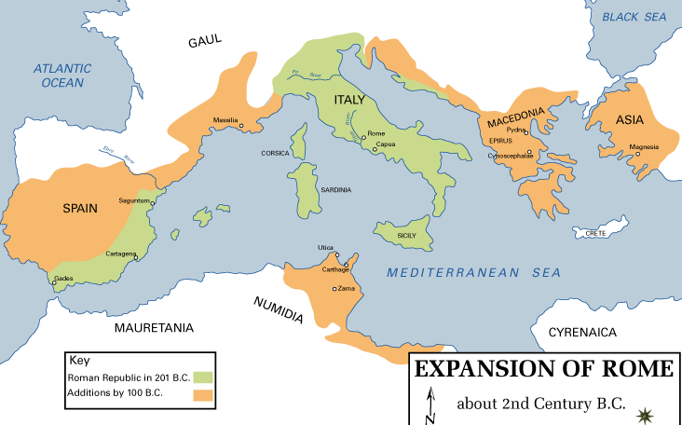
23
Krize římské republiky
vítězstvím v…
punských
a makedonských
válkách se Řím rozšiřuje mimo Itálii
Imperium Romanum
celá Itálie
Římská říše
Hispánie
Sicílie
sev. Afrika
Řecko
© Lukáš Lanč 2024
provincie
= území mimo Itálii
celá řada problémů

Slide 4
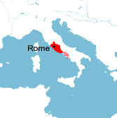
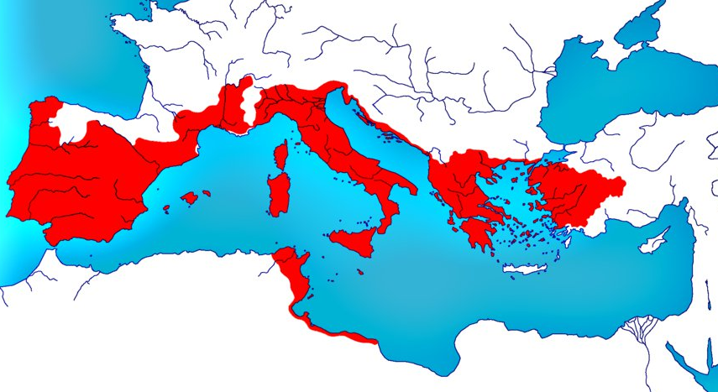
23
před 300 lety
Řím
=
jedno město
nyní
Řím
=
říše
1.
krize správy
= řízení země
v čele provincií správci
řízení Říma se výrazně nezměnilo
vybírají daně, starají se o bezpečnost, o rozvoj…
senát, konzulové, tribunové atd.
téměř neomezená moc a tak hrabou do vlastní kapsy
říši nelze řídit stejně jako město!
© Lukáš Lanč 2024

Slide 5
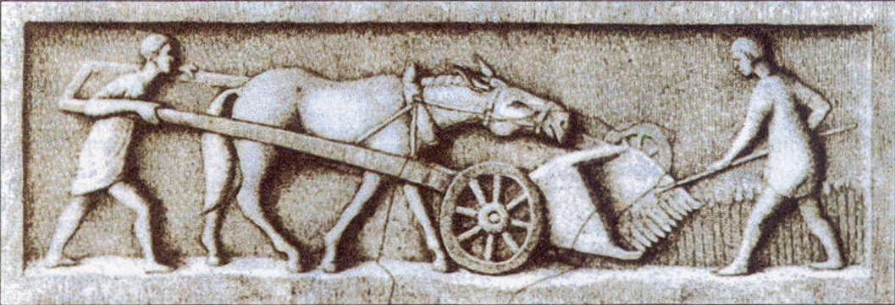
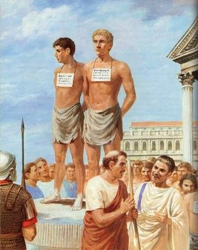
23
2.
krize zemědělství
muži sloužící ve vojsku nepracují doma na polích
drobní zemědělci nejsou schopní konkurovat
z provincií levné obilí
v Římě nedostatek obilí
prodávají pole
nechají se najmout
zadluží se
nevyplatí se jim
neustálé války
levní otroci
„dlužní otroctví“
velkostatkáři
levná pracovní síla
„zadarmo“
© Lukáš Lanč 2024
bohatnou

Slide 6
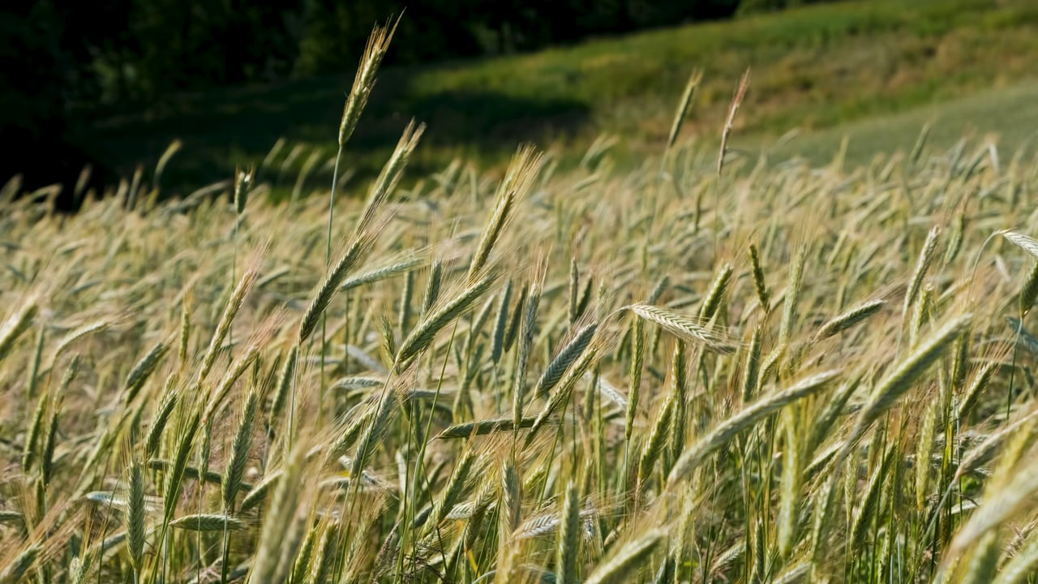

23
stahují se do měst
hlavně Řím
Řím měl dle zákona dávat chudým občanům příděly obilí zdarma
Latinové získávají občanství
stále rostoucí zatížení státního hospodářství
početně roste množství tzv. bezzemků
© Lukáš Lanč 2024

Slide 7
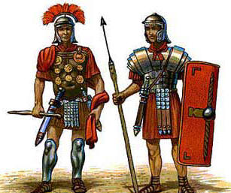
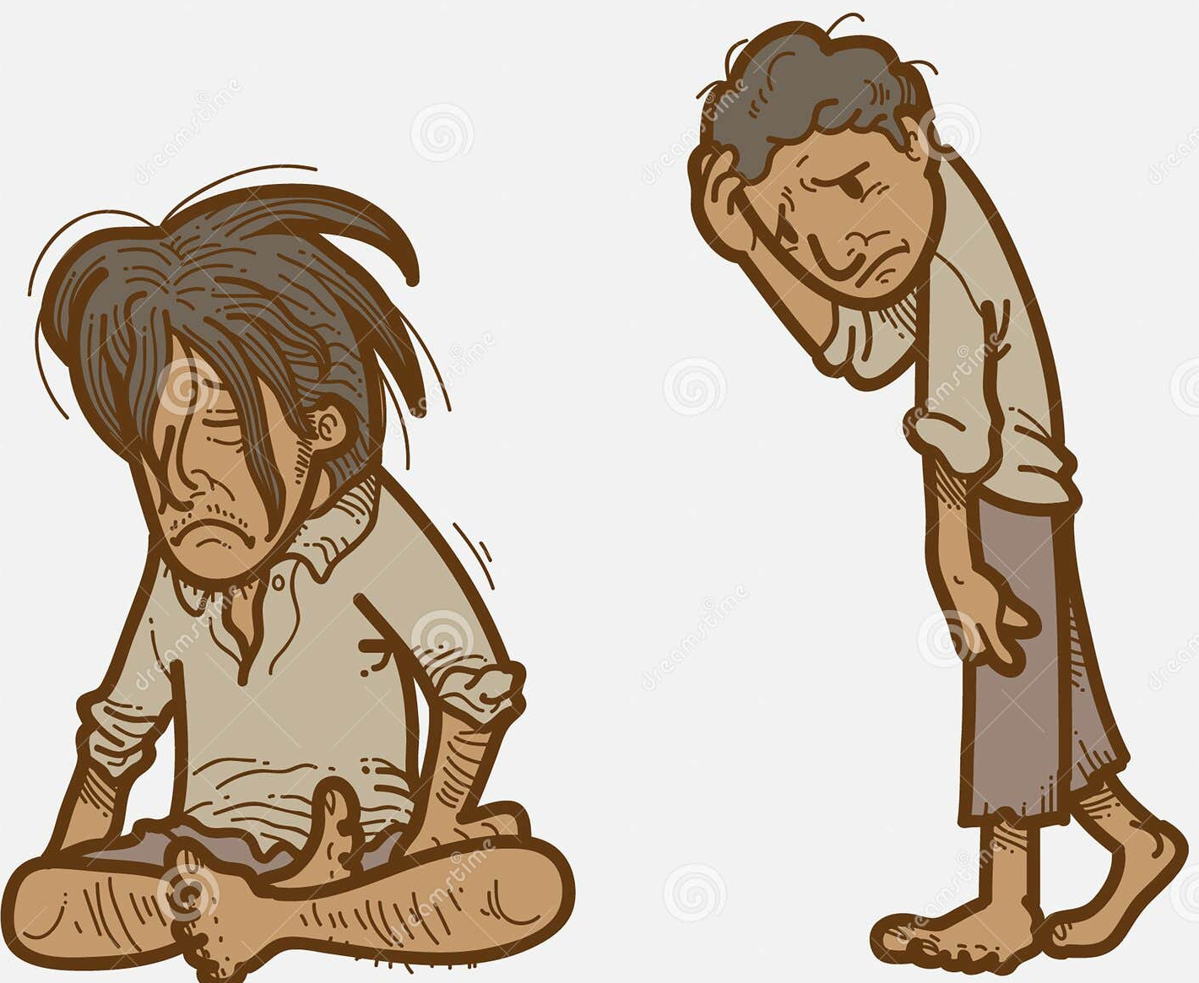
23
legionář
3.
krize armády
občan Říma sloužící vojenskou službu
zařazen, vybaven a vyzbrojen dle svého majetku
bezzemek?
války
=
rozšiřování říše
=
potřeba většího množství vojáků
ač občan, nemá majetek
© Lukáš Lanč 2024
nedostatek vojáků
nemůže narukovat

Slide 8
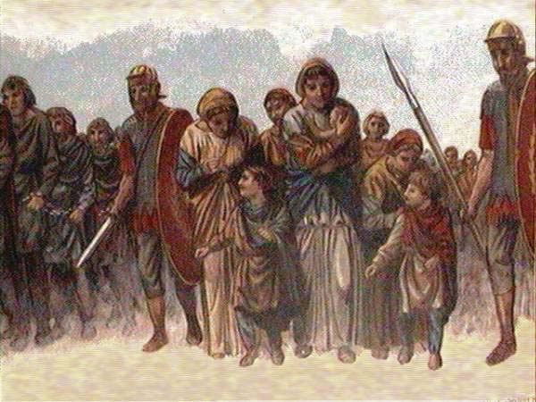
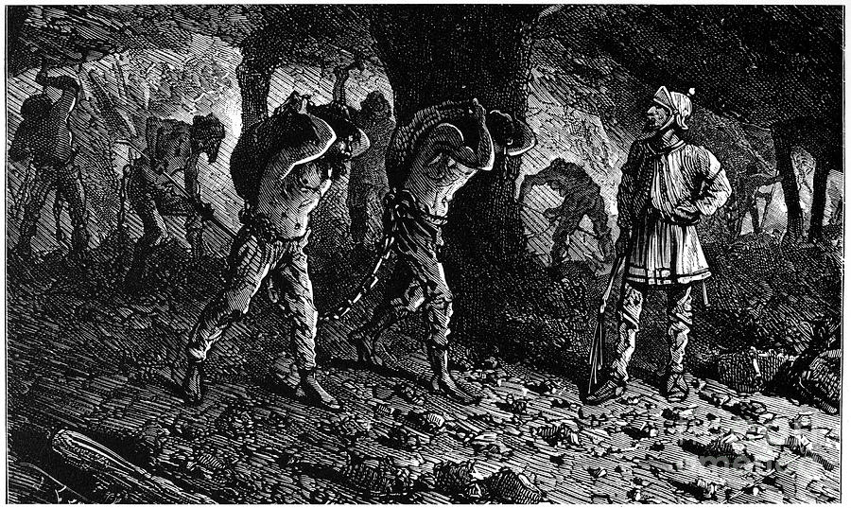
23
4.
rostoucí počet otroků
původně většinou váleční zajatci
otrok
během krize se rozmáhá tzv. dlužní otroctví
dříve svobodní zemědělci, kteří se zadlužili a propadli do otroctví
sloužící, vychovatelé, na poli
práce otroka
těžké práce v dolech a na galérách
pro zločince
© Lukáš Lanč 2024
silní a odolní do arén jako gladiátoři
ve speciálních školách ludus
mohli si vybojovat svobodu

Slide 9
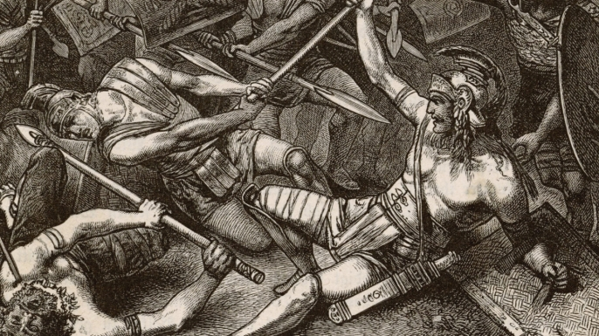
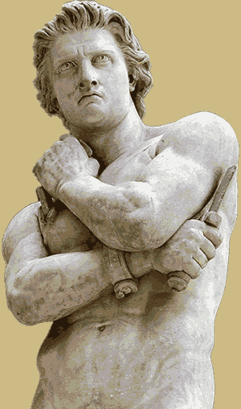
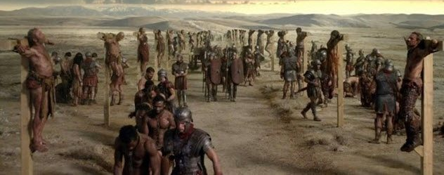
23
otroků stále víc
poměrně častá jsou povstání
největší roku
73 př. n. l.
v čele Spartacus
původně 15 bojovníků
71 př. n. l.
nakonec 100 000 vzbouřenců
Spartacus poražen
(vojevůdce Crassus)
© Lukáš Lanč 2024
podél Via Appia ukřižováno 6000 otroků

Slide 10
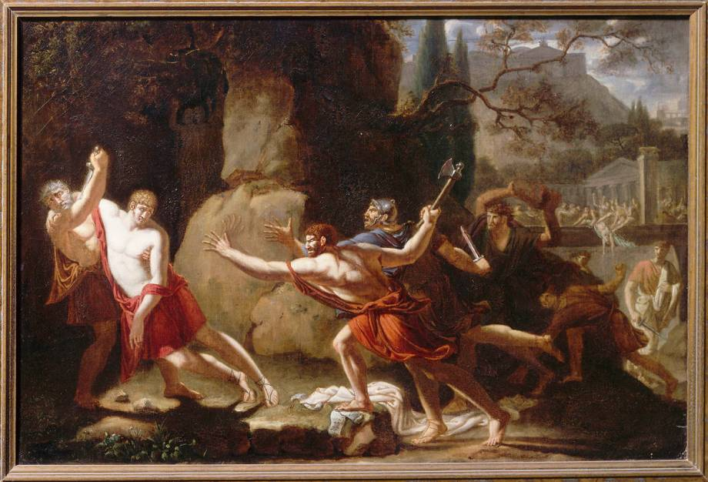
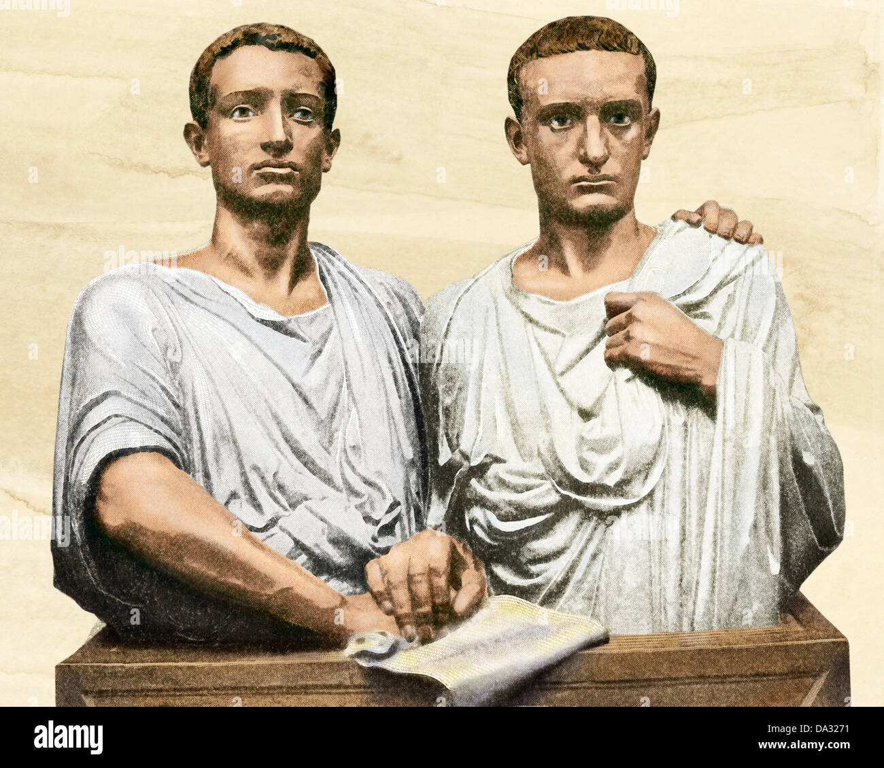
24
Pokusy o řešení krize
řešení se pokusili prosadit bratři Gracchové
několik zákonů ve prospěch bezzemků
oba postupně tribunové
nejvýznamnější pozemkový zákon
maximální výměra pozemku vlastněná soukromníkem
co bylo nad, „zabaveno“ a rozdáno bezzemkům
v reformách se nepokračuje
oba bratři zavražděni
odpor bohatých velkostatkářů
© Lukáš Lanč 2024

Slide 11
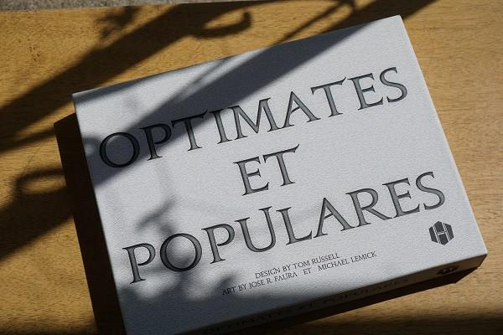
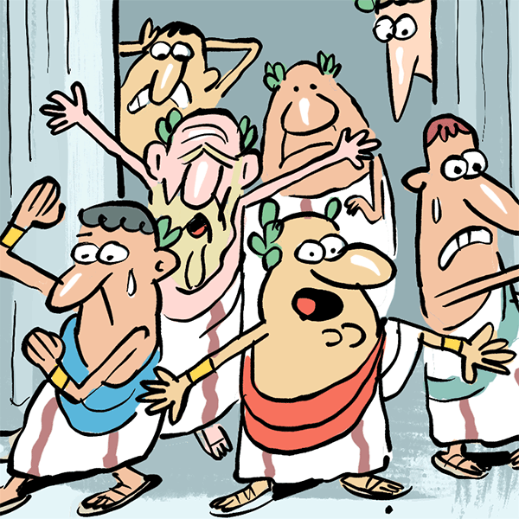
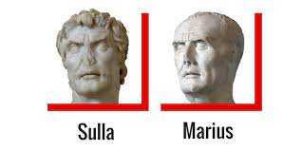
24
postupně se na římské politické scéně tvoří dvě strany
populus
optimus
populáři
optimáti
chtějí reformy
konzervativní
(nechtějí novoty, změny)
přeroste v otevřený konflikt
oporou hlavně lidové shromáždění
podporováni senátem
Gaius Marius
Lucius Sulla
vojevůdci
vítězí
© Lukáš Lanč 2024
diktátor, proskripce, pevná ruka, posílení senátu

Slide 12
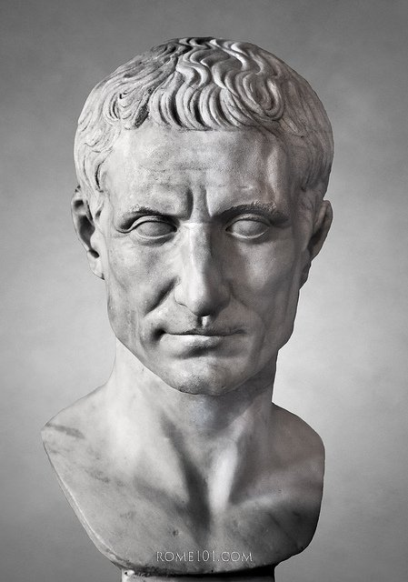
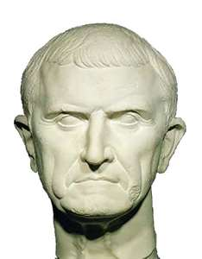
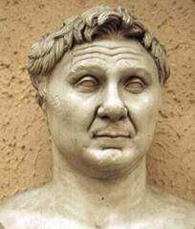
24
Triumvirát
G. J. Caesar
po Sullově smrti politický chaos
70 př. n. l. na sebe pol. moc strhávají dva generálové konzulové
od roku
60 př. n. l.
Gaius Iulius Caesar
Markus Licinius Crassus
Gnaenus Pompeius
tri = 3
vir = muž
obratný diplomat
úspěšný v rozšiřování římského území
Spartacus
triumvirát
© Lukáš Lanč 2024

Slide 13
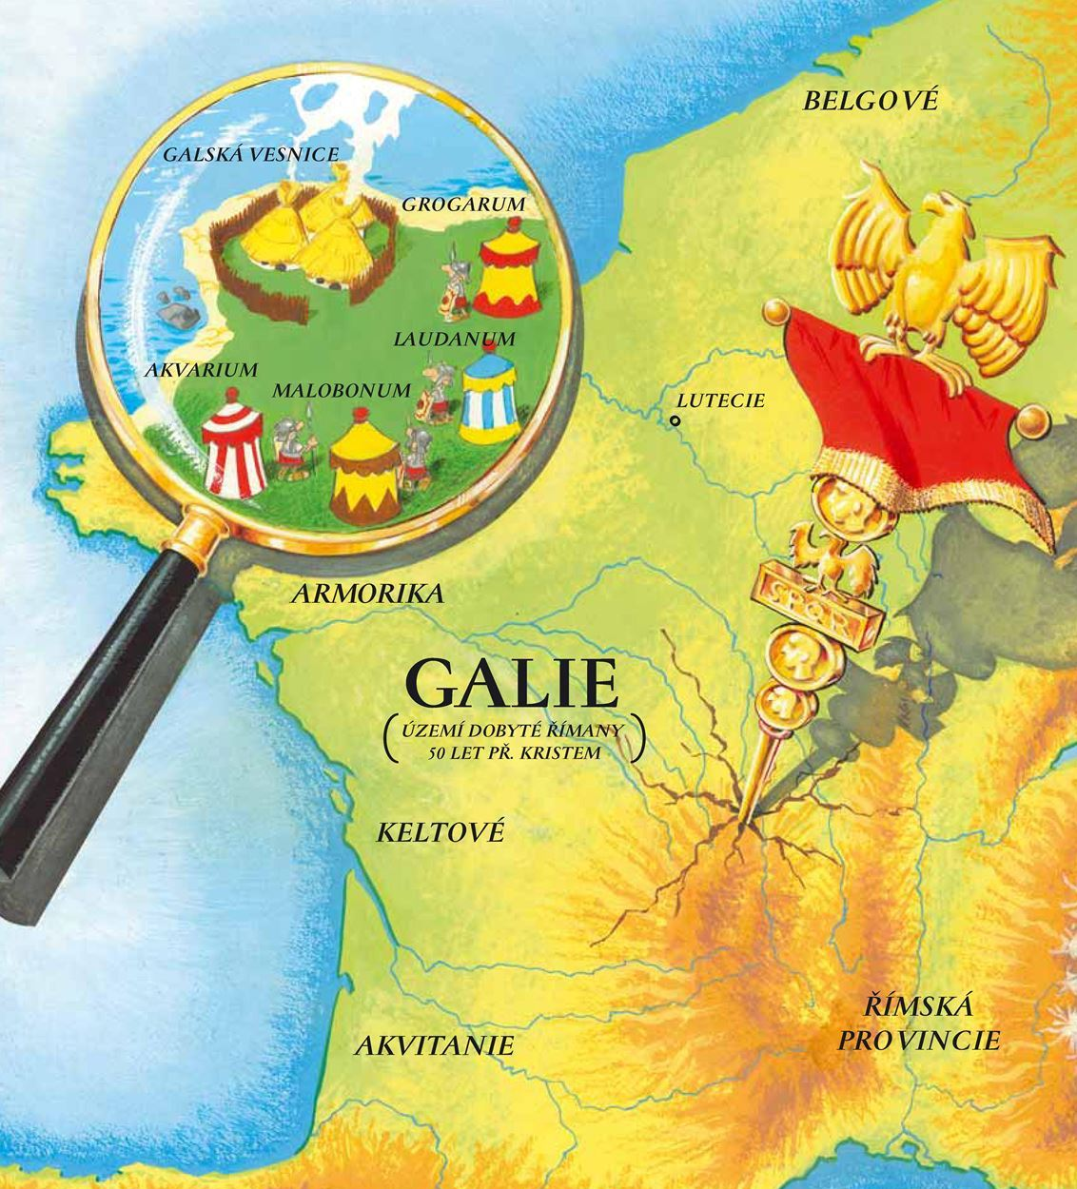
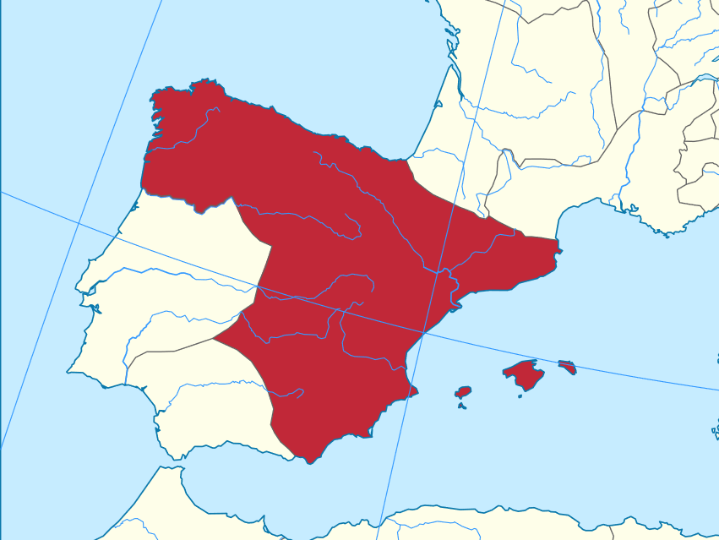
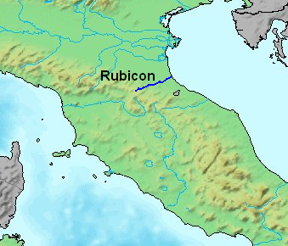
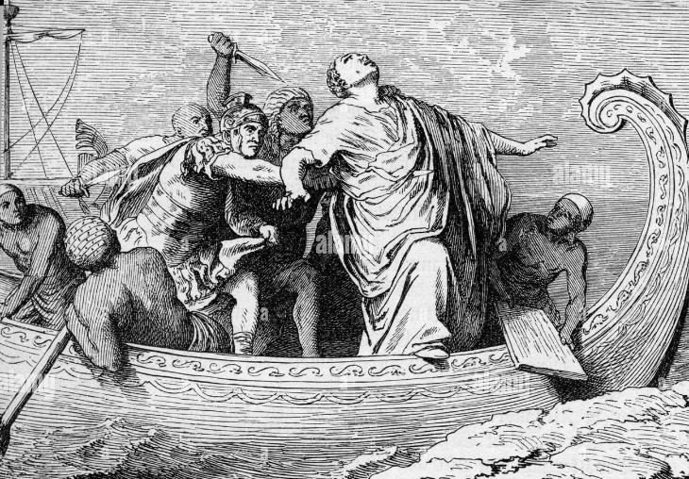
24
Gaius Iulius Caesar
Markus Licinius Crassus
Gnaenus Pompeius
dělí si mezi sebe správu nad římským územím
Galie
východní provincie
Hispánie
sev. Itálie + rozšiřuje o Francii
54 př. n. l. zabit v bitvě
snaží se získat absolutní moc
Pompeius utíká
zavražděn v Egyptě
Caesar se z Galie vrací do Říma
© Lukáš Lanč 2024
Caesar samovládcem
49 př. n. l. Rubikon

Slide 14
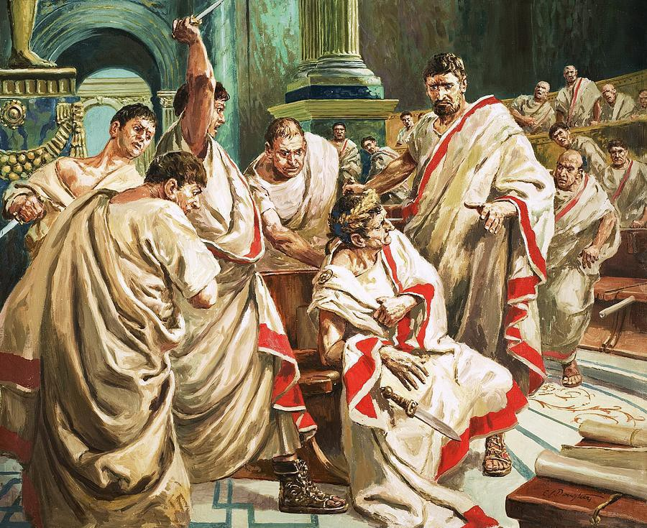
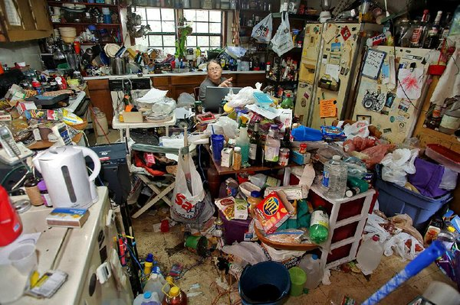
24
diktátor
konzul
tribun lidu
…
Caesarova samovláda
ponechává republikánské pol. funkce
ale není špatným vládcem
snaží se stabilizovat vnitřní poměry v Říši
hromadí je ve svých rukách
zve do Říma učence, lékaře…
uděluje občanství Galům atd.
Divide et impera!
15. 3. 44 př. n. l.
zavražděn republikánskými spiklenci
největšími odpůrci „republikáni“
© Lukáš Lanč 2024
„I ty, Brute?“
poslední kapkou drby o stěhování hl. města do Alexandrie a přijetí královského titulu

Slide 15
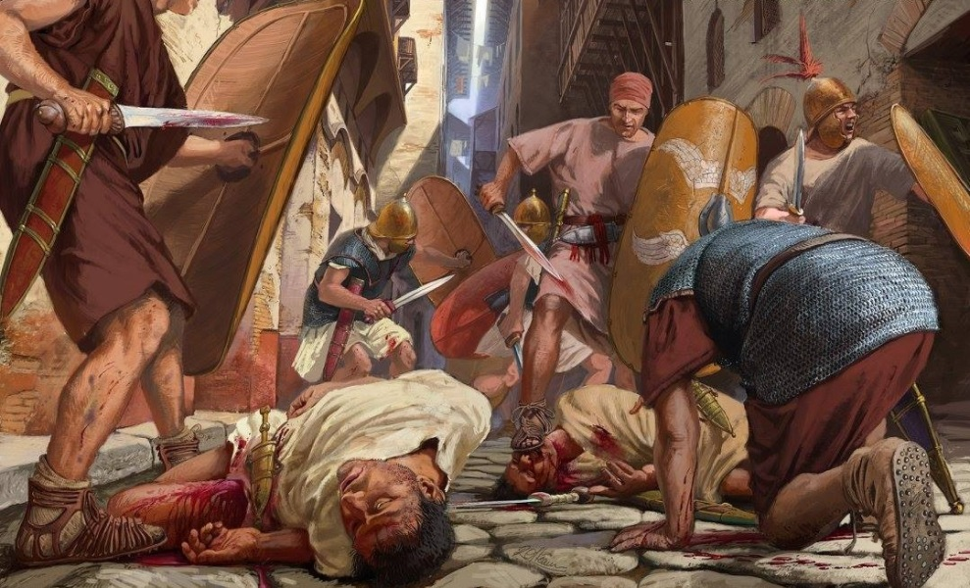
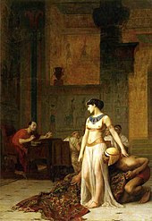
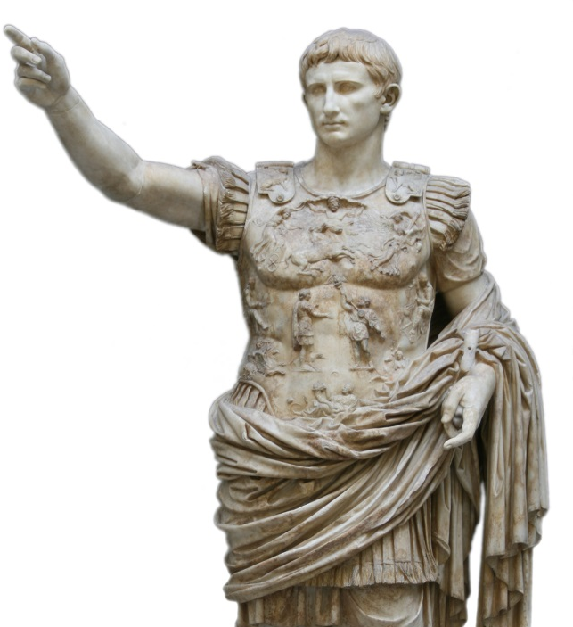
24
nové boje o moc
konzul Marcus Antonius
Gaius Octavius
caesarovec
adoptivní syn Caesara, v jeho vůli jako nástupce
republikáni
konec republiky
vítězí
samovládcem GO Augustus (= Vznešený)
Lepidus
MA a Cleopatra páchají sebevraždu
© Lukáš Lanč 2024
GO vítězí v bitvě u Actia, 31 př. n. l.
brzy válka mezi MA a GO
druhý triumvirát
jen na chvilku

